Slide 1


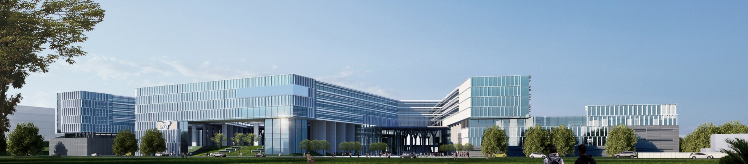
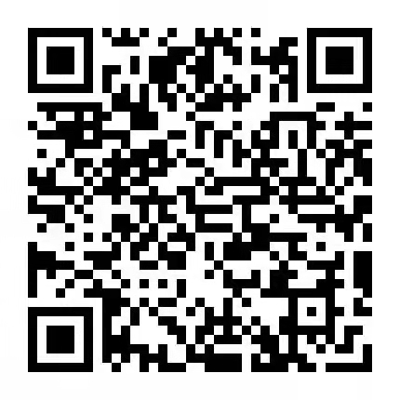
百场导航 ▪ 成长交流
☆ 成长导航 第296期☆
主题：激光先进制造与光场调控技术
时间：2022年4月23日 19：00
地点：光电信息大楼C111
主讲人：秦应雄
扫码
报名

